Slide 1
Дидактическое пособие
бизиборд
«Колобок»
Выполнили: Лоскутова Т.Н.
Суворова Н.И.

Slide 2
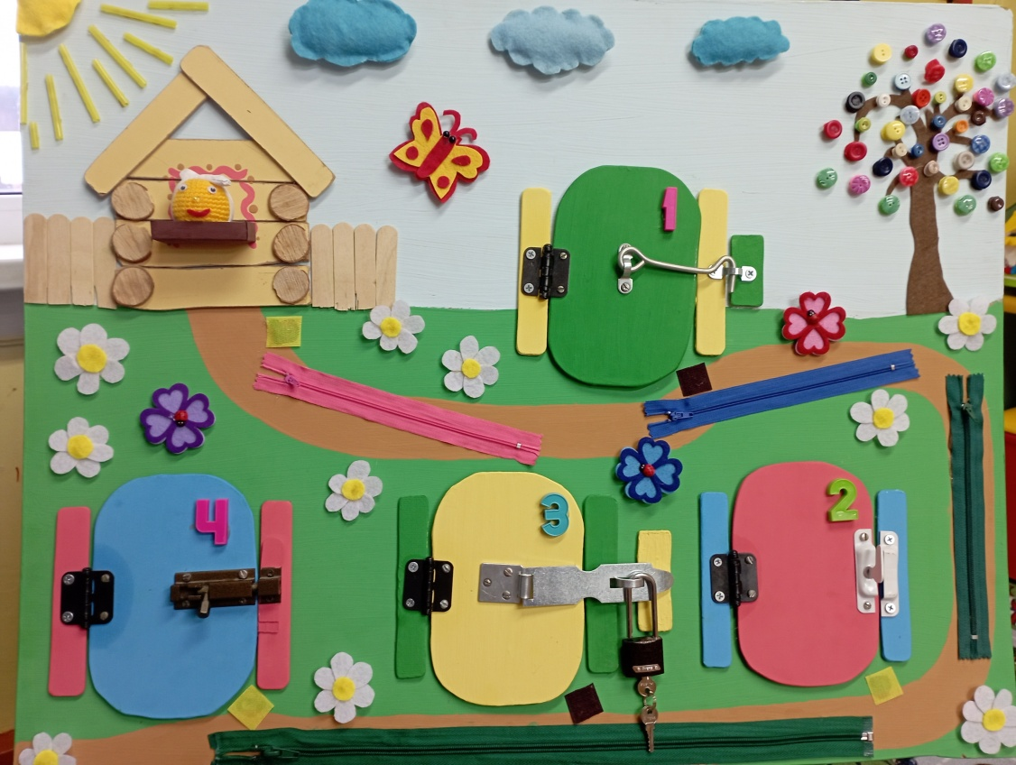
Жили-были старик со старухой.
Вот и просит старик:
— Испеки мне, старая, колобок.
— Да из чего испечь-то? Муки нет.
— Эх, старуха. По амбару помети, по сусечкам поскреби — вот и наберётся.
Старушка так и сделала: намела, наскребла горсти две муки, замесила тесто на сметане, скатала колобок, изжарила его в масле и положила на окно простынуть.
Надоело колобку лежать — он и покатился с окна на лавку, с лавки на пол — да к двери, прыг через порог, в сени, из сеней на крыльцо, с крыльца на двор, а там и за ворота, дальше и дальше.

Slide 3
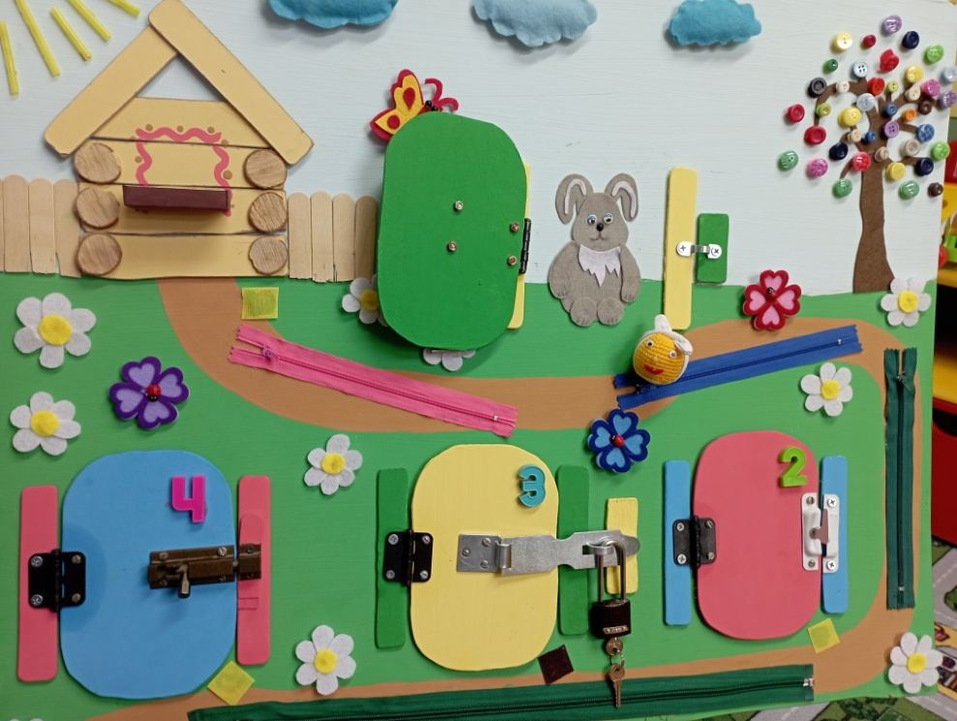
Катится колобок по дороге, а навстречу ему заяц:
— Колобок, колобок! Я тебя съем!
— Нет, не ешь меня, косой, а лучше послушай, какую я тебе песенку спою.
Заяц уши поднял, а колобок запел:
— Я колобок, колобок,
По амбару метён,
По сусечкам скребён,
На сметане мешён,
В печку сажён,
На окошке стужён.
Я от дедушки ушёл,
Я от бабушки ушёл,
От тебя, зайца,
Не хитро уйти.
И покатился колобок дальше — только его заяц и видел.

Slide 4
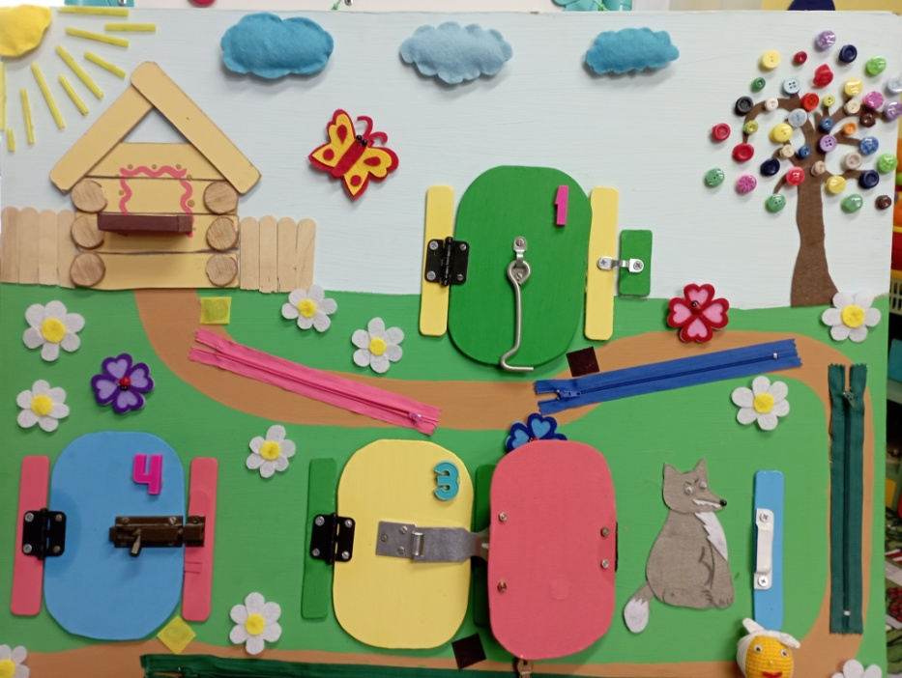
Катится колобок по тропинке в лесу, а навстречу ему серый волк:
— Колобок, колобок! Я тебя съем!
— Не ешь меня, серый волк: я тебе песенку спою. И колобок запел:
— Я колобок, колобок,
По амбару метён,
По сусечкам скребён,
На сметане мешён,
В печку сажён,
На окошке стужён.
Я от дедушки ушёл,
Я от бабушки ушёл,
Я от зайца ушёл,
От тебя, волка,
Не хитро уйти.
И покатился колобок дальше — только его волк и видел.

Slide 5
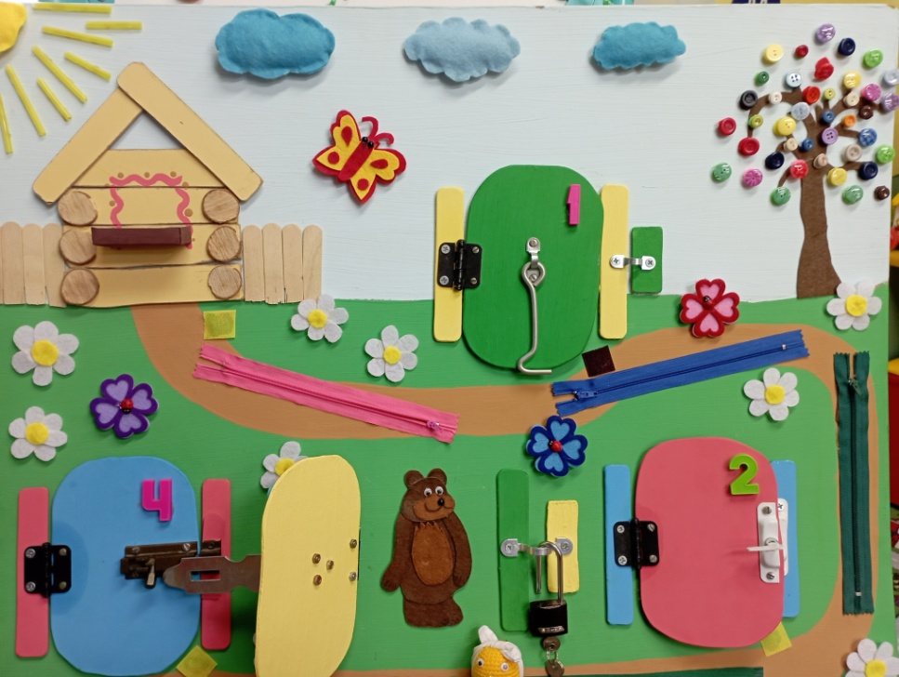
Катится колобок по лесу, а навстречу ему медведь идёт, хворост ломает, кусты к земле гнёт.
— Колобок, колобок, я тебя съем!
— Ну где тебе, косолапому, съесть меня! Послушай лучше мою песенку.
Колобок запел, а Миша и уши развесил:
— Я колобок, колобок,
По амбару метён,
По сусечкам скребён,
На сметане мешён,
В печку сажён,
На окошке стужён.
Я от дедушки ушёл,
Я от бабушки ушёл,
Я от зайца ушёл,
Я от волка ушёл,
От тебя, медведь,
Полгоря уйти.
И покатился колобок — медведь только вслед ему посмотрел.

Slide 6
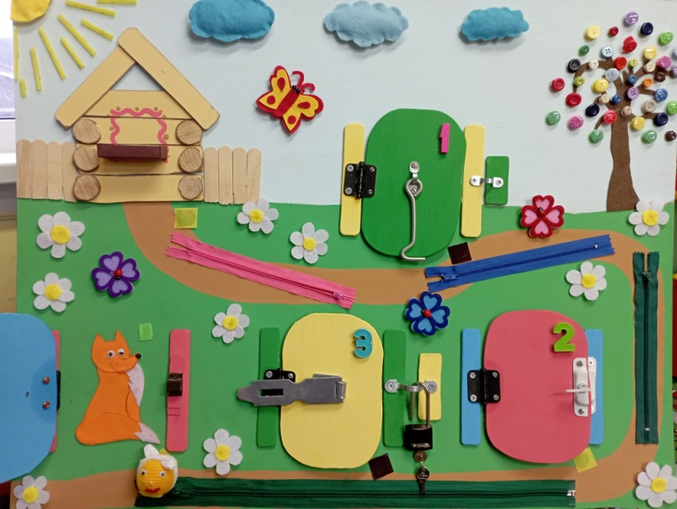
Катится колобок, а навстречу ему лиса: — Здравствуй, колобок! Какой ты пригоженький, румяненький!
Колобок рад, что его похвалили, и запел свою песенку, а лиса слушает да всё ближе подкрадывается:
— Я колобок, колобок,
По амбару метён,
По сусечкам скребён,
На сметане мешён,
В печку сажён,
На окошке стужён.
Я от дедушки ушёл,
Я от бабушки ушёл,
Я от зайца ушёл,
Я от волка ушёл,
От медведя ушёл,
От тебя, лиса,
Не хитро уйти.

Slide 7
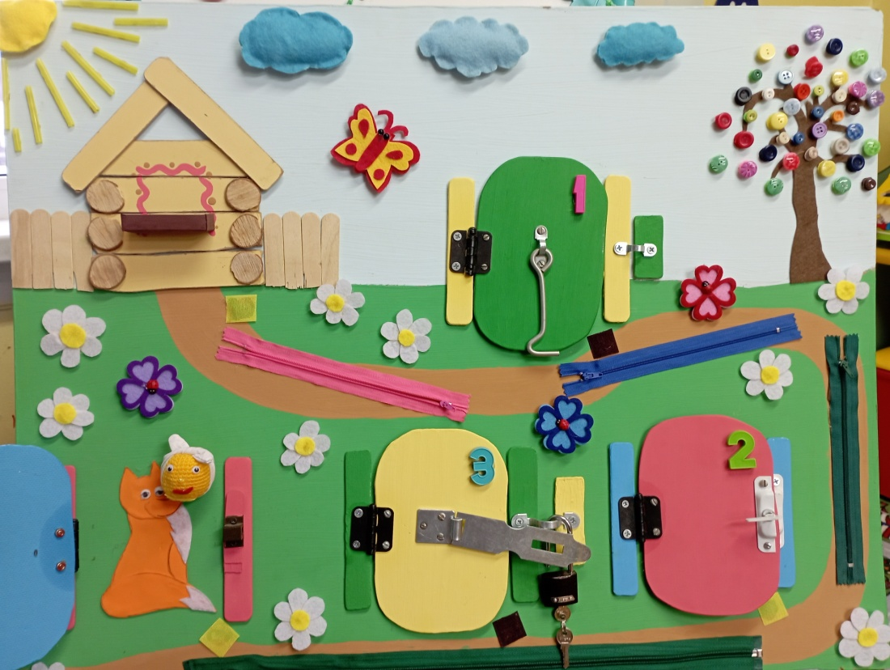
— Славная песенка! — сказала лиса. — Да то беда, голубчик, что стара я стала — плохо слышу. Сядь ко мне на мордочку да пропой ещё разочек.
Колобок обрадовался, что его песенку похвалили, прыгнул лисе на морду и запел:
— Я колобок, колобок...

Slide 8
А лиса его — гам! — и съела.

